Slide 1




Trabajo Fin de Máster
Máster en Ingeniería Informática
ANÁLISIS DE USABILIDAD Y
ACCESIBILIDAD DE
APLICACIONES DE
COMERCIO ELECTRÓNICO
PARA PERSONAS MAYORES
Felipe Peiró Garrido
Tutores: María Luisa Rodríguez Almendros y María José Rodríguez Fórtiz
Septiembre, 2019

Slide 2


ÍNDICE
Descripción
Objetivos
Planificación
Patrones
Análisis frente a usuarios
Definición de escenarios
Resultados realización de tareas
Valoración de los usuarios
Resultados
Mejoras y futuro
Conclusiones

Slide 3
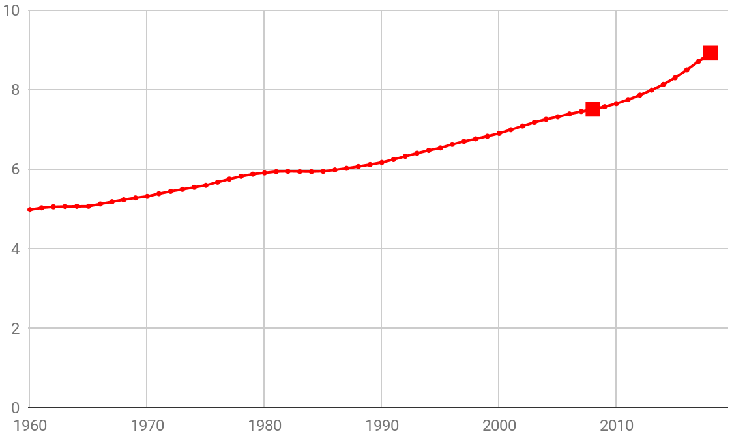
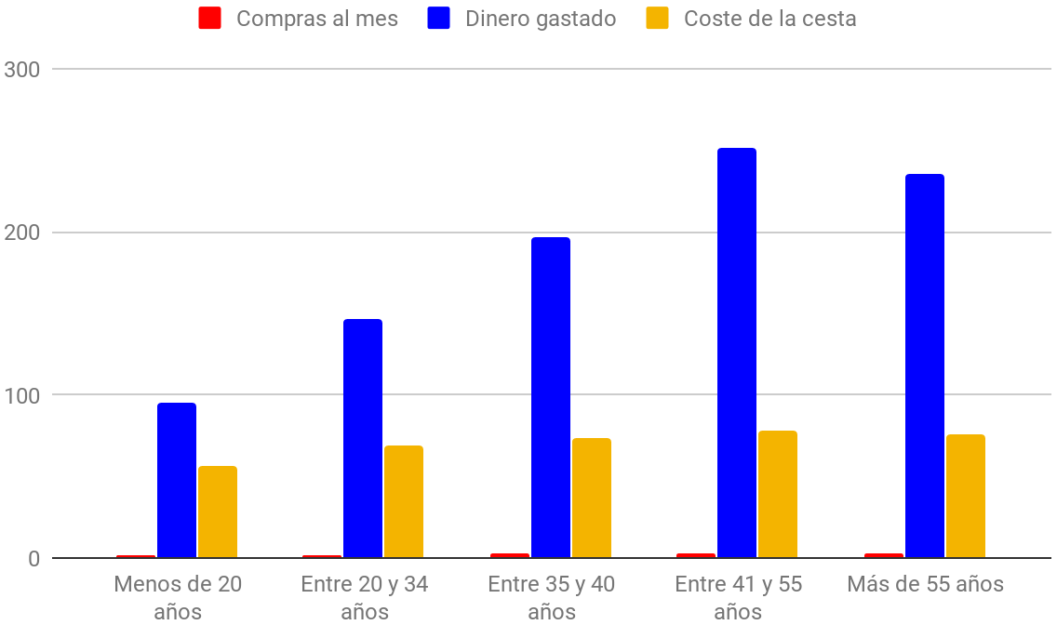
1.
DESCRIPCIÓN
Propuesta metodológica
Mejorar calidad y aceptación
Sector importante
Pérdida de facultades
Importante económicamente
Patrones que facililten su uso

Slide 4
2.
OBJETIVOS
Número | Requisito
1 | Poner en práctica las enseñanzas académicas adquiridas
2 | Aprender de las investigaciones de otros autores
3 | Tratar un problema actual
2 | Conocer el proceso de desarrollo de los patrones de diseño
3 | Realizar un trabajo que sirva como base para el desarrollo de aplicaciones de comercio electrónico

Slide 5
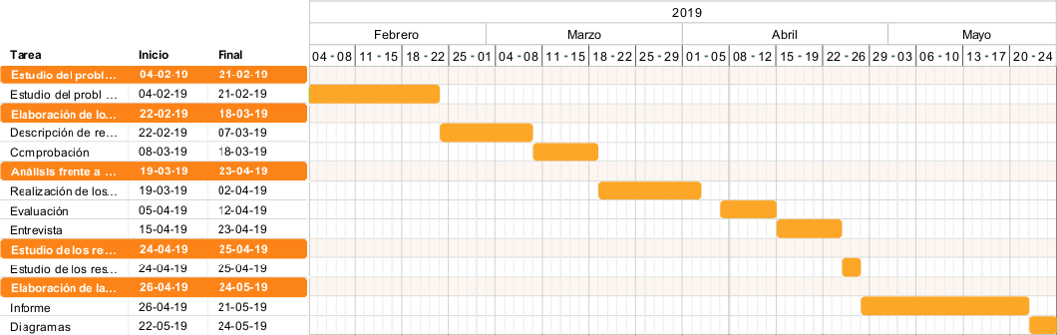

3.
PLANIFI-
CACIÓN

Slide 6
4.
PATRONES
R. W. Morrell (2005) construyó unas directrices a partir de los problemas que sufren las personas mayores al hacer uso de nuevas tecnologías.
D. F. Aguirre et al. (2017) compararon distintas directrices para facilitar el consumo de contenidos y la interacción con el sistema a personas mayores.
Iram Mirza y Jenny Gove definieron 25 sugerencias para el diseño de aplicaciones de comercio electrónico teniendo en consideración las necesidades de los consumidores y su experiencia de compra.
H. Luna-García et al. (2015) definieron 36 patrones para el diseño de interacciones en aplicaciones para atender a las necesidades de las personas mayores a nivel de usabilidad y accesibilidad.

Slide 7
DESCRIPCIÓN DE REQUISITOS
USABILIDAD
ACCESIBILIDAD
Usabilidad general
Estructura del sitio web
Exploración
Experiencia de compra
Contenido y productos
Proceso de pago
Texto
Espaciados y organización
Metáforas y contenido
Hipervínculos
Diseño del sitio web
Navegación

Slide 8

ELABORACIÓN DE LOS PATRONES
Objetivos
Los objetivos son claros y comprensibles
Formularios sencillos
Fáciles de completar por los consumidores
Info. del producto
Información adecuada sobre coste, tamaño, etc.
Info. de compra
Informar cuando una compra se realiza
Simplicidad
La información debe contener el texto justo
Fondo
Fondo con contraste y sin elementos distractores
Adaptabilidad
Diseño adaptable a la resolución del dispositivo
Desplazamiento
Reducir el desplazamiento vertical y reducir el horizontal
Sección de ayuda
Disponer de información sobre el uso del sitio web

Slide 9
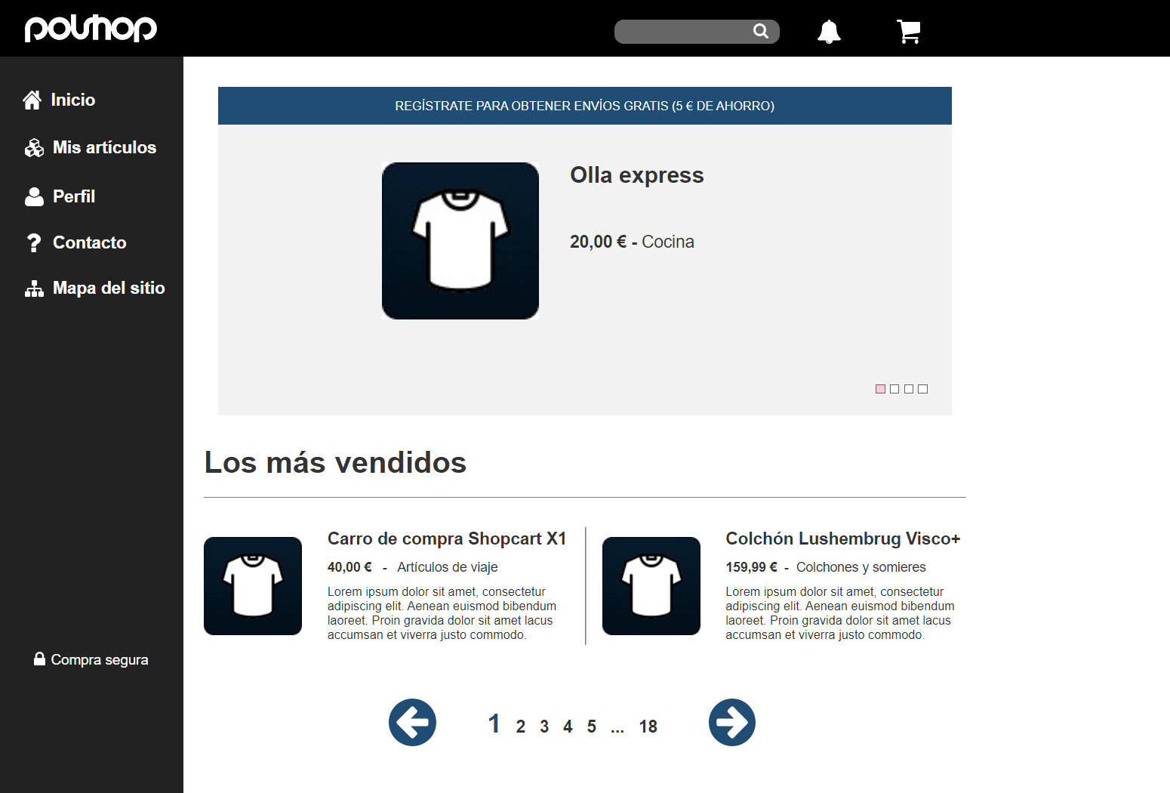
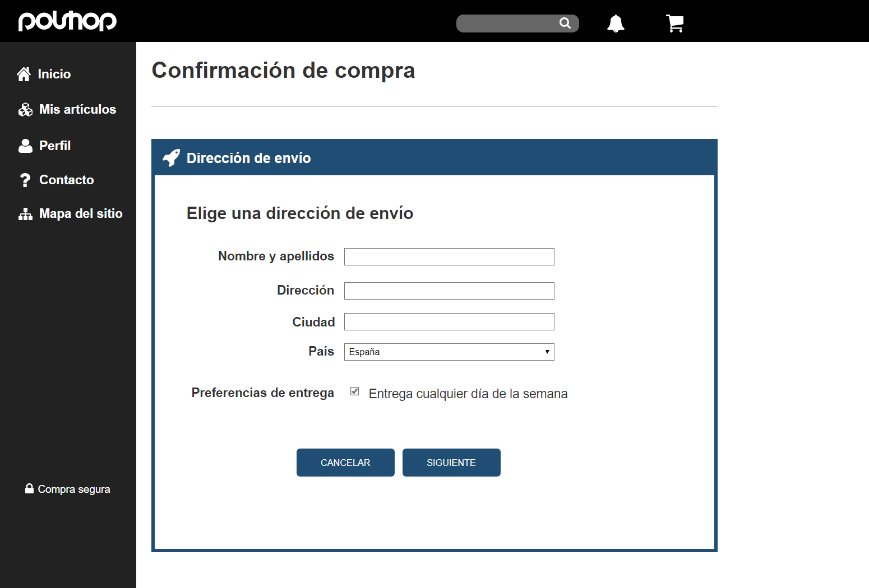
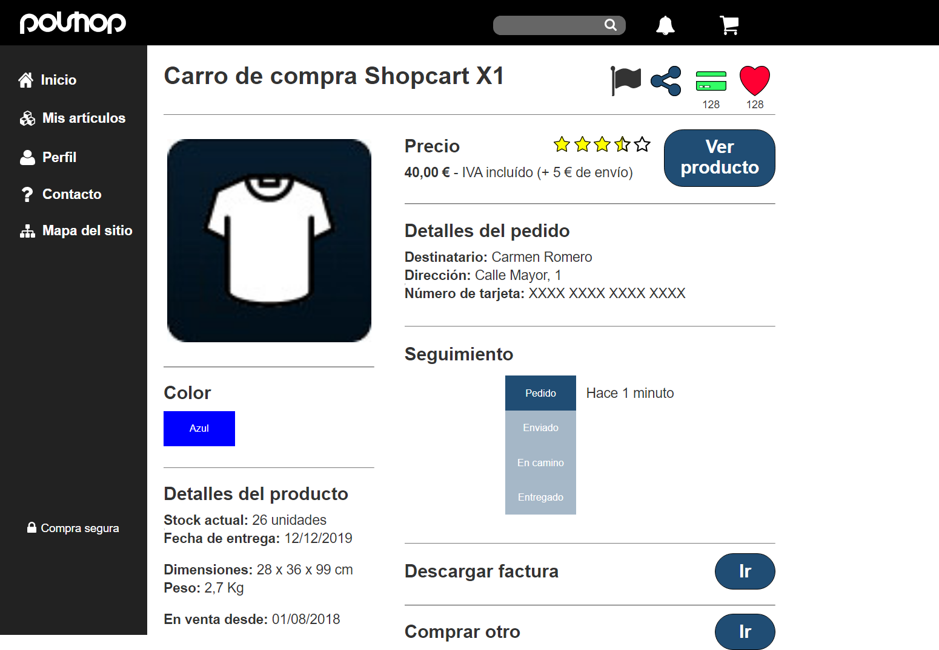
5.
ANÁLISIS FRENTE A USUARIOS
Para la evaluación se ha utilizado una mezcla entre el recorrido cognitivo y el pensamiento en voz alta. Se compone de:
Selección de tareas para los usuarios
Opinión de los usuarios mientras usan el sistema
Recopilación de los problemas encontrados
Valoración de los usuarios
Elaboración de las conclusiones

Slide 10
DEFINICIÓN DE ESCENARIOS
Escenario 1
Imagine que tiene que regalar un regalo a un familiar y decide buscarle algo por Internet. En ese caso usted quiere buscar un carro de la compra de no más de 50 €. Tras escoger uno usted leerá las críticas y realizará el pedido.
Escenario 2
Imagine que hace unas horas que realizó un pedido y quiere comprobar que los tiempos de entrega se están cumpliendo. Usted accederá a su lista de pedidos y revisará el estado de envío.
Escenario 3
Imagine que ha tenido un problema con su pedido y quiere realizar una devolución. Usted accederá a su lista de compras y creará una incidencia sobre su producto.
Escenario 4
Imagine que quiere encontrar algún artículo en oferta para comprarlo más adelante. Usted buscará alguna oferta sobre ese producto y revisará que se le está ofreciendo al precio indicado.

Slide 11
RESULTADOS REALIZACIÓN DE TAREAS
Escenario | N.º de éxitos | N.º de fracasos | Tiempo medio
1 | 9 | 0 | 2,7 min
2 | 4 | 2 | 2 min
3 | 5 | 1 | 2,3 min
2 | 6 | 0 | 1,5 min
Total Amazon | ~ 89 % | ~ 11 % | ~ 2,2 min
Escenario | N.º de éxitos | N.º de fracasos | Tiempo medio
1 | 9 | 0 | 1,7 min
2 | 6 | 0 | 1 min
3 | 6 | 0 | 1,5 min
2 | 6 | 0 | 1 min
Total wireframes | 100 % | 0 % | ~ 1,4 min

Slide 12
VALORACIÓN DE LOS USUARIOS
Preguntas para conocer la valoración de los usuarios:
¿Qué le ha parecido el test?
¿Qué le ha parecido la aplicación en general?
¿Cómo de práctica diría que es?
¿Qué le ha parecido su interfaz?
¿Qué le ha parecido su sistema de búsqueda?
¿Le hubiera gustado que se mostrase algo de forma más clara?
¿Le ha resultado sencillo encontrar el producto que quería?
¿Le ha resultado sencillo el proceso de pago?
¿Ha encontrado rápidamente la información que necesitaba?
¿Ha echado en falta algún dato del producto?
¿Le parece adecuado el tamaño de los elementos?
¿Le ha costado entender la información de la aplicación?
¿Se ha producido alguna acción inesperada?
Amazon: 7,54
Wireframes: 8,76

Slide 13
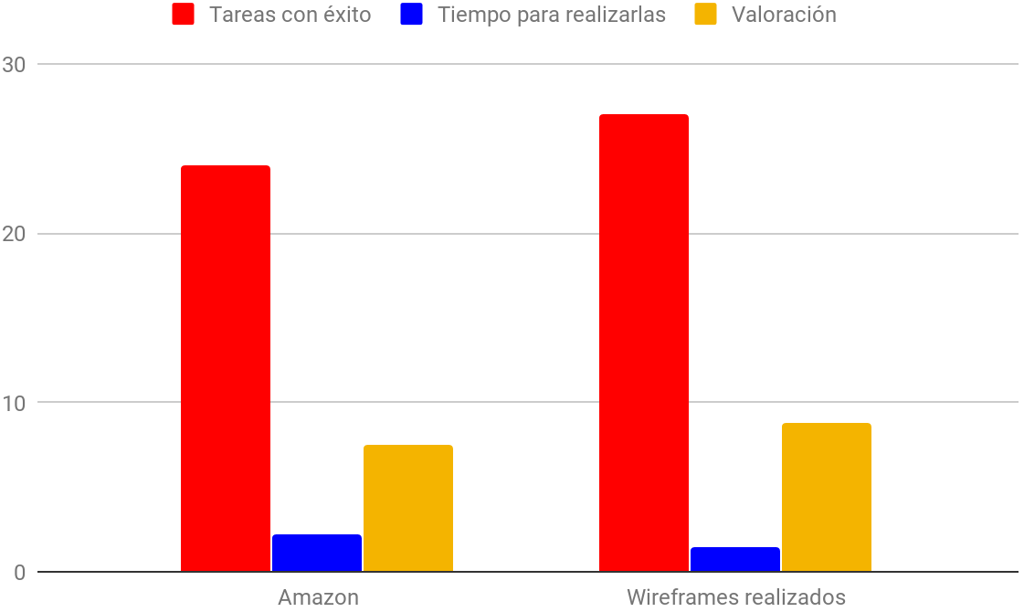
6.
RESULTADOS
Aumento en el número de tareas con éxito
Reducción del tiempo medio de realización
Mejora en la valoración
Los patrones cumplen su objetivo

Slide 14
7.
MEJORAS Y FUTURO
FUTURO PRÓXIMO
Desarrollo de los patrones en mayor profundidad
FUTURO MEDIO
Evaluación de los patrones con mayor muestra de usuarios
Realización de patrones según tipo de comercio electrónico
FUTURO LEJANO
Desarrollo de una utilidad para comprobar los patrones

Slide 15
8.
CONCLU-
SIONES
Se han aplicado conocimientos ya conocidos como el análisis frente a usuarios y la creación de prototipos
Se han analizado y tenido en cuenta distintos estudios de otros autores para la propuesta
El trabajo trata una demanda real
Se han adquirido nuevos conocimientos como el desarrollo de patrones de diseño y la verificación de requisitos
Se ha diseñado una metodología para comprobar la aplicación de los patrones

Slide 16
ANÁLISIS DE USABILIDAD Y ACCESIBILIDAD DE APLICACIONES DE COMERCIO ELECTRÓNICO PARA PERSONAS MAYORES
FIN DE LA PRESENTACIÓN
Felipe Peiró Garrido
felipepg@correo.ugr.es

